Slide 1

TRƯỜNG THCS PHÚC ĐỒNG
TOÁN 6
BỘI CHUNG NHỎ NHẤT
Bài 13:
GV: NGUYỄN
Giáo viên thực hiện : Khuất Thị Thu Hương

Slide 2


Slide 3
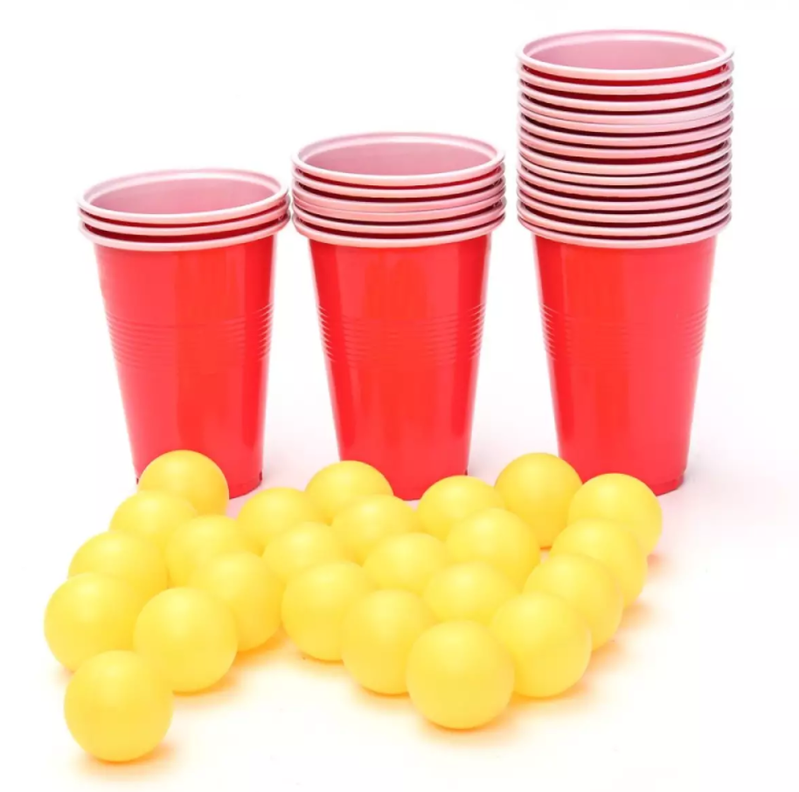
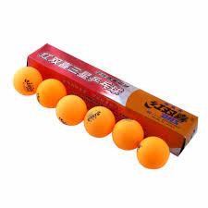
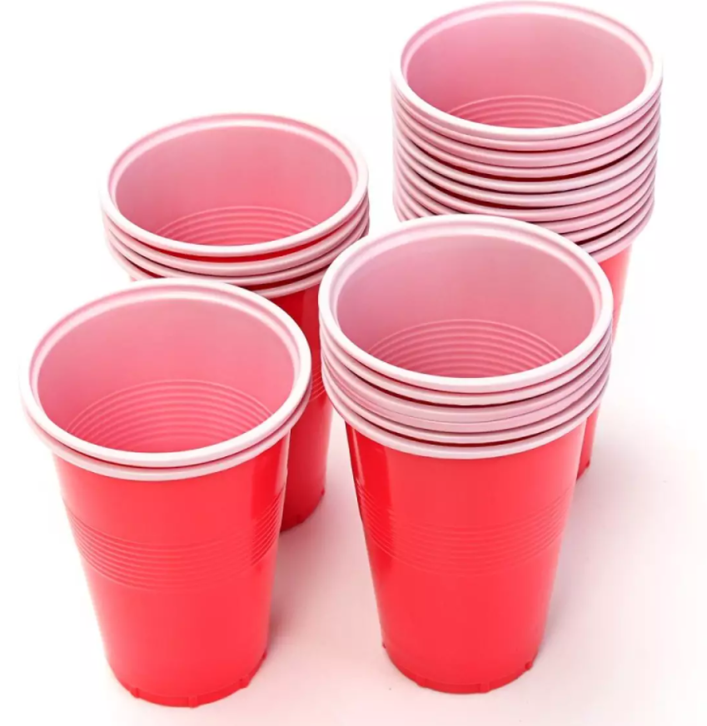

1 hộp có 6 quả bóng
1 hộp có 8 cái cốc
Vậy chúng ta phải mua ít nhất bao nhiêu hộp cốc và bao nhiêu hộp bóng bàn để số cốc bằng số bóng bàn?

Slide 4

Để giúp chúng ta giải được bài toán nhanh nhất, ngoài cách làm của các bạn, chúng ta sẽ tìm hiểu trong bài ngày hôm nay: Bội chung và bội chung nhỏ nhất.

Slide 5

HÌNH THÀNH KIẾN THỨC

Slide 6




BÀI 13: BỘI CHUNG VÀ BỘI CHUNG
NHỎ NHẤT
Bội chung và bội chung nhỏ nhất
I
II
Tìm bội chung nhỏ nhất bằng cách
phân tích các số ra thừa số nguyên tố
III
Ứng dụng bội chung nhỏ nhất vào cộng,
trừ các phân số không cùng mẫu

Slide 7
I. Bội chung và bội chung nhỏ nhất
HOẠT ĐỘNG 1:
Nêu một số bội của 2 và của 3 theo thứ tự tăng dần:
Một số bội của 2 | 0 | 2 | 4 | 6 | 8 | 10 | 12 | 14 | 16 | 18 | 20
Một số bội của 3 | 0 | 3 | 6 | 9 | 12 | 15 | 18 | 21 | 24 | 27 | 30

Slide 8
Số nào nhỏ nhất khác 0 vừa là bội của 2 vừa là bội của 3 ?
Số nhỏ nhất khác 0 trong các bội chung của 2 và 3 là 6. Số đó là bội chung nhỏ nhất của 2 và 3

Slide 9

I. Bội chung và bội chung nhỏ nhất
Khái niệm:
Số tự nhiên n được gọi là bội chung của hai số a và b nếu n vừa là bội của a vừa là bội của b.
Kí hiệu: BC(a,b).
Số nhỏ nhất khác 0 trong các bội chung của a và b được gọi bội chung nhỏ nhất của a và b.
Kí hiệu: BCNN(a,b).

Slide 10
Ví dụ 1:
Số 18 có phải là bội chung của 3 và 6 không? Vì sao?
Số 21 có phải là bội chung của 3 và 6 không? Vì sao?

Slide 11


Ví dụ 1:
Giải
Số 18 là bội chung của 3 và 6. Vì 18 vừa là bội của 3 vừa là bội của 6.
Số 21 không là bội chung của 3 và 6. Vì 21 là bội của 3 nhưng không là bội của 6.

Slide 12
Ví dụ 2:
Nêu các bội chung của 4 và 5 trong bảng sau:
Tìm BCNN(4,5).
BCNN(4,5) = 20.
Một số bội của 4 | 4 | 8 | 12 | 16 | 20 | 24 | 28 | 32 | 36 | 40
Một số bội của 5 | 5 | 10 | 15 | 20 | 25 | 30 | 35 | 40 | 45 | 50
Một số bội của 4 | 4 | 8 | 12 | 16 | 20 | 24 | 28 | 32 | 36 | 40
Một số bội của 5 | 5 | 10 | 15 | 20 | 25 | 30 | 35 | 40 | 45 | 50

Slide 13
Chú ý:
Số tự nhiên n được gọi là bội chung của ba số a,b,c nếu n là bội của cả ba số a,b,c.
Kí hiệu: BC(a,b,c).
Số nhỏ nhất khác không trong các bội chung của ba số a,b,c được gọi là bội chung nhỏ nhất của ba số a,b,c.
Kí hiệu: BCNN(a,b,c).
Chẳng hạn: BC(3,4,6) = {0;12;24;36;…}
BCNN(3,4,6) = 12.

Slide 14
HOẠT ĐỘNG 2:
Quan sát bảng sau:
Viết ba BC(8,12) theo thứ tự tăng dần.
Tìm BCNN(8,12).
c) Thực hiện phép chia ba BC(8,12) cho
BCNN(8,12).
Một số bội của 8 | 0 | 8 | 16 | 24 | 32 | 40 | 48 | 56 | 64 | 72 | 80
Một số bội của 12 | 0 | 12 | 24 | 36 | 48 | 60 | 72 | 84 | 96 | 108 | 120

Slide 15
HOẠT ĐỘNG 2:
Giải
Một số bội của 8 | 0 | 8 | 16 | 24 | 32 | 40 | 48 | 56 | 64 | 72 | 80
Một số bội của 12 | 0 | 12 | 24 | 36 | 48 | 60 | 72 | 84 | 96 | 108 | 120
Một số bội của 8 | 0 | 8 | 16 | 24 | 32 | 40 | 48 | 56 | 64 | 72 | 80
Một số bội của 12 | 0 | 12 | 24 | 36 | 48 | 60 | 72 | 84 | 96 | 108 | 120
Ba BC(8,12) là 24, 48, 72.
BCNN(8,12) = 24.
c) 24 : 24 = 1.
48 : 24 = 2.
72 : 24 = 3.

Slide 16
Nhận xét:
Bội chung của nhiều số là bội của bội chung nhỏ nhất của chúng.
Ghi nhớ:
Để tìm bội chung của nhiều số, ta có thể lấy bội chung nhỏ nhất của chúng lần lượt nhân với 0, 1, 2,...

